Slide 1
Reto 1
2 Puntos: 1 componente
1 punto: 2 componentes

Slide 2
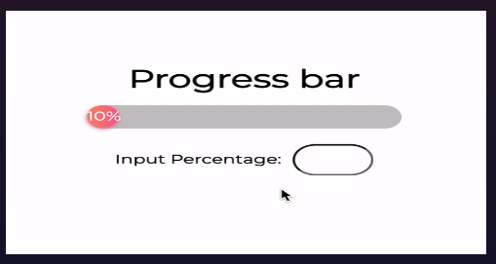
Reto 2 – 2 puntos

Slide 3
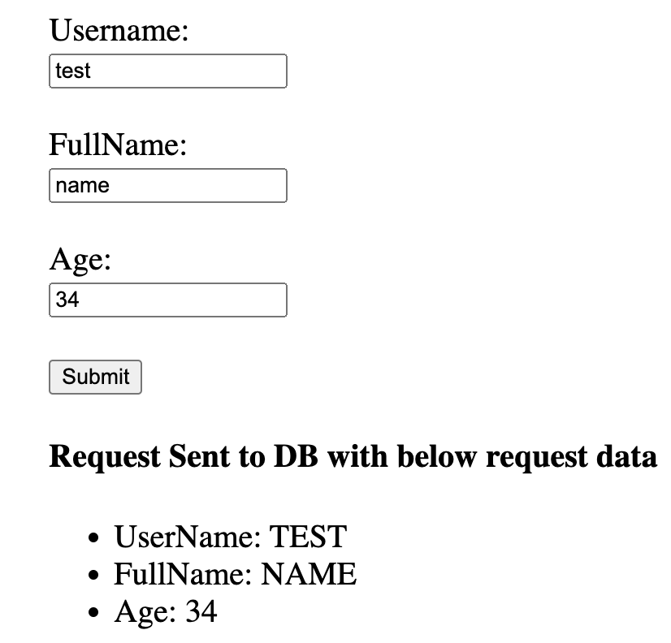
Reto 3
2 Puntos: Verificación campos
1 punto: submit -> alert(JSON)

Slide 4
Reto 4 – 3 puntos

Slide 5
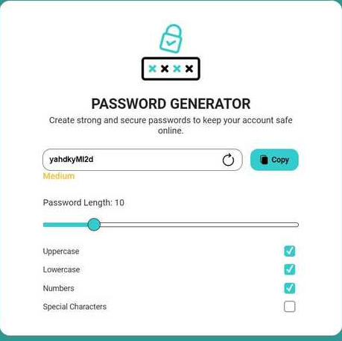
Reto 6 – 5 Puntos
6 puntos: copia el contenido a la papelera 5 Puntos: Sin boton de Generar
3 punto: Boton de generar contraseña

Slide 6
Reto 7 – 7 puntos
https://rickandmortyapi.com/documentation/#rest

